Slide 1
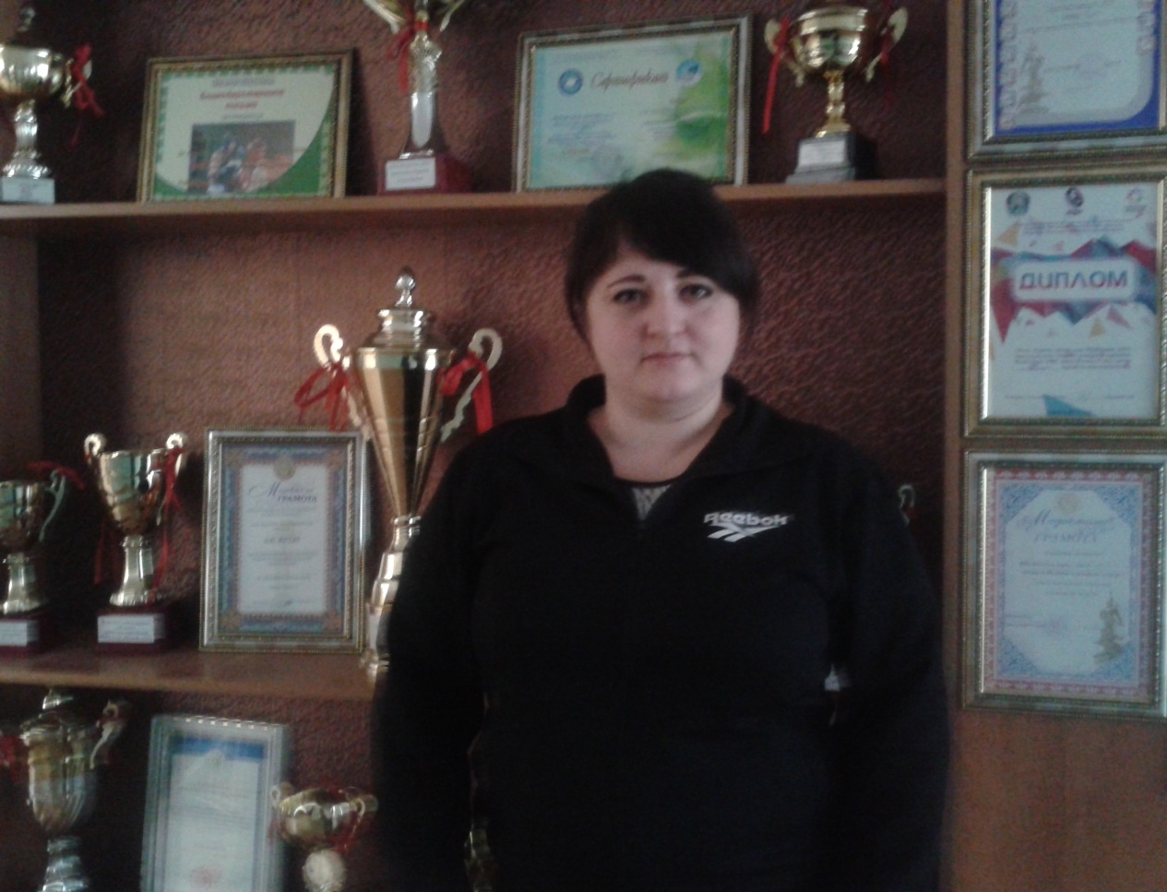
Северо –Казахстанская область
Район имени Габита Мусрепова село Новоишимское
КГУ «Новоишимская средняя школа №2
Учитель физической культуры
Дроздецкая
Татьяна Анатольевна
Урок физической культуры в 5 классе

Slide 2

Легкая атлетика. Изучение техники прыжка в длину с разбега.
Тема урока:
Цели обучения,
которые достигаются
на данном уроке
5.1.2.2. Знать и уметь выполнять комбинации движений и их последовательность в некоторых упражнениях
Цели урока:
1. Прививать любовь к физической культуре.
2. Способствовать развитию скоростно-силовых
двигательных качеств, морально-волевых (упорства,
целеустремленности) качеств.
3. Способствовать укреплению здоровья, повышению
функциональных возможностей организма.

Slide 3
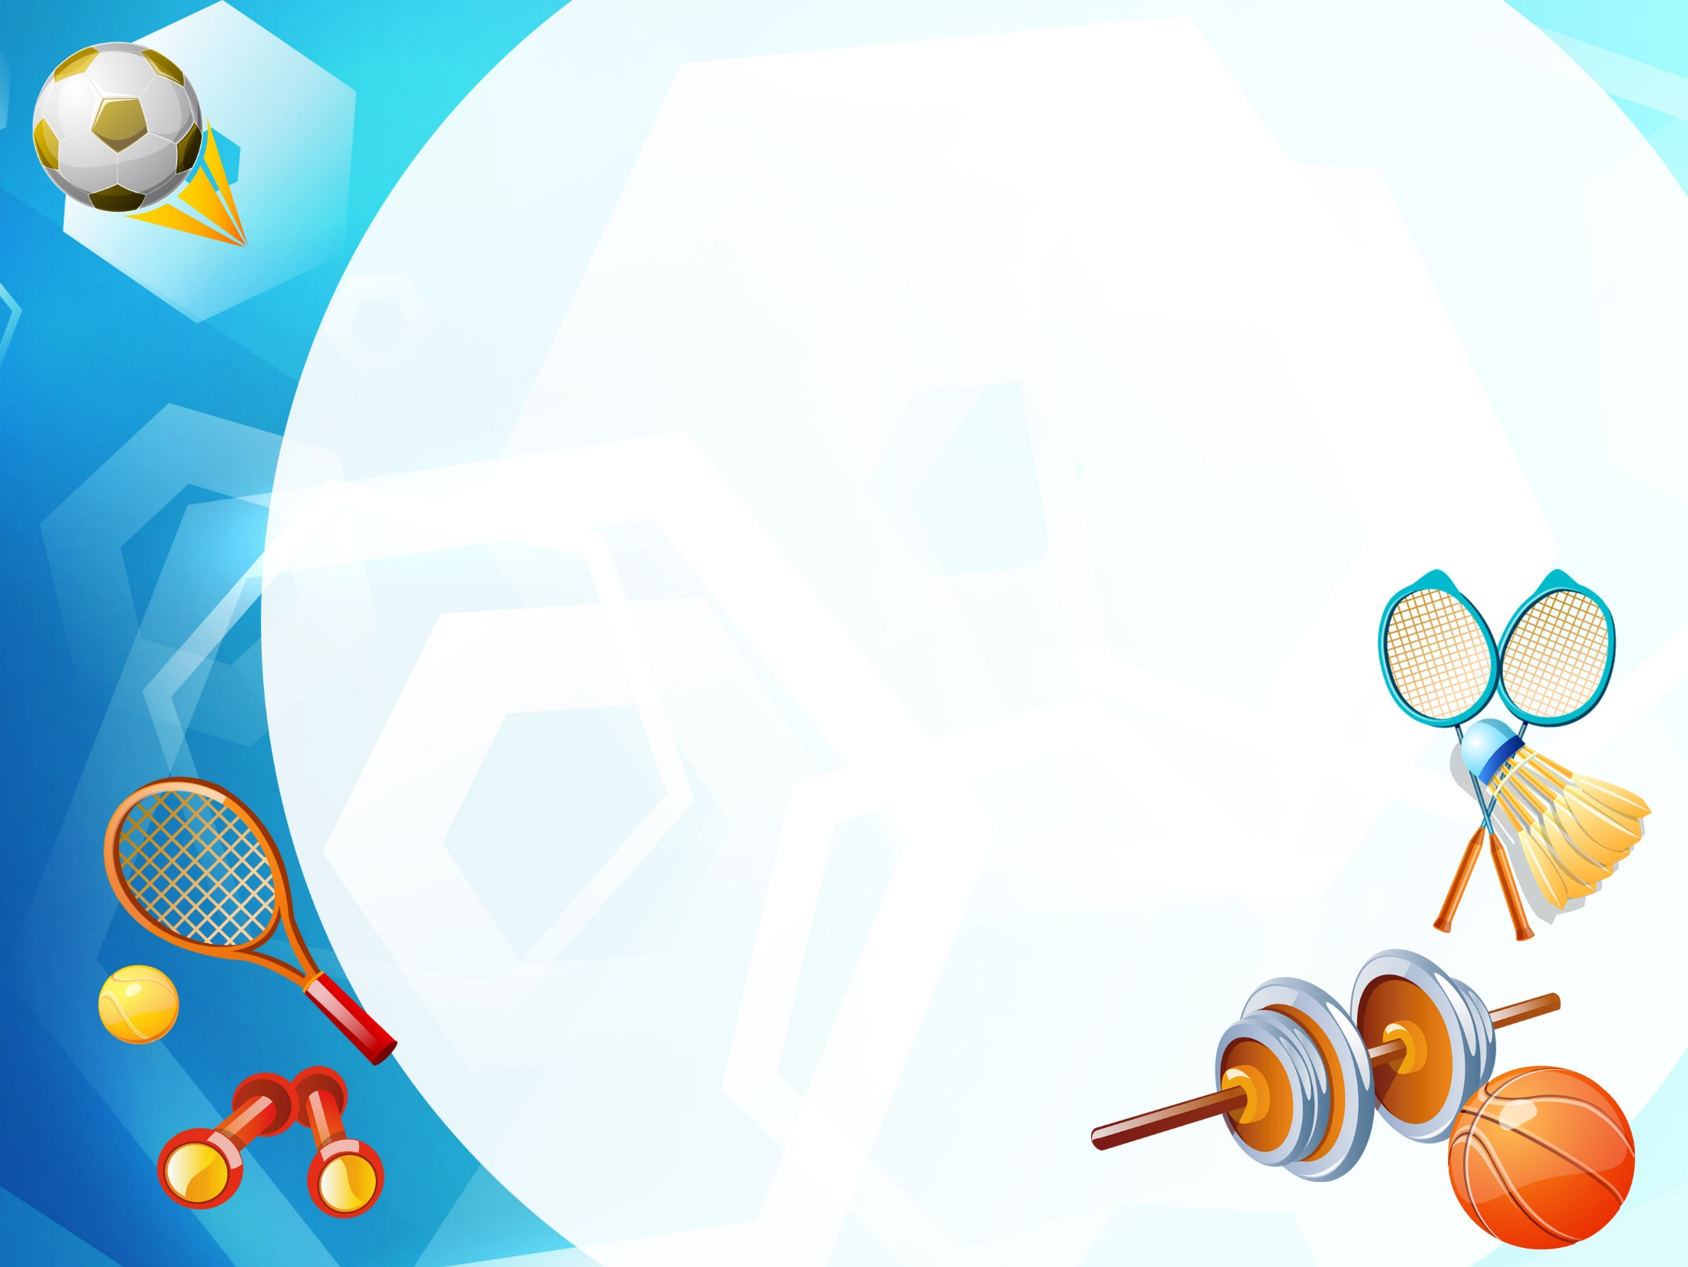
Ожидаемые результаты
Все учащиеся будут уметь:
Большинство учащихся будут уметь:
Выполнять прыжки.
Выполнять бег широким и мелким шагом.
Подбирать расстояние разбега, определять толчковую ногу.
Некоторые учащиеся будут уметь:
Правильно
координировать движения ног и рук при прыжках при выполнении прыжка.

Slide 4
Критерии успеха
Учащиеся будут знать и применять навыки на практике распределять роли между учащимися и собой лично
Учащийся будут уметь правильно подбирать расстояние разбега, определять толчковую ногу, координировать работу рук и ног при выполнении прыжка.
Учащийся будут создавать совместно с классом оптимальные варианты для достижения цели урока.
Будут анализировать, обсуждать, оценивать работу учащихся в группе и индивидуально.

Slide 5

Ход урока
Начало урока
Целеполагание
Мотивация
Применение ИКТ
Загадка и стихотворение
Показ видеоролика «Прыжок в длину с разбега»
«Волк во рву» мы используем активные методы. Правила: «козочки» перебегают с одного пастбища на другое, а «ров» с «волками» в центре перепрыгивают. Кого «волки» осалили, тот выходит из игры.

Slide 6
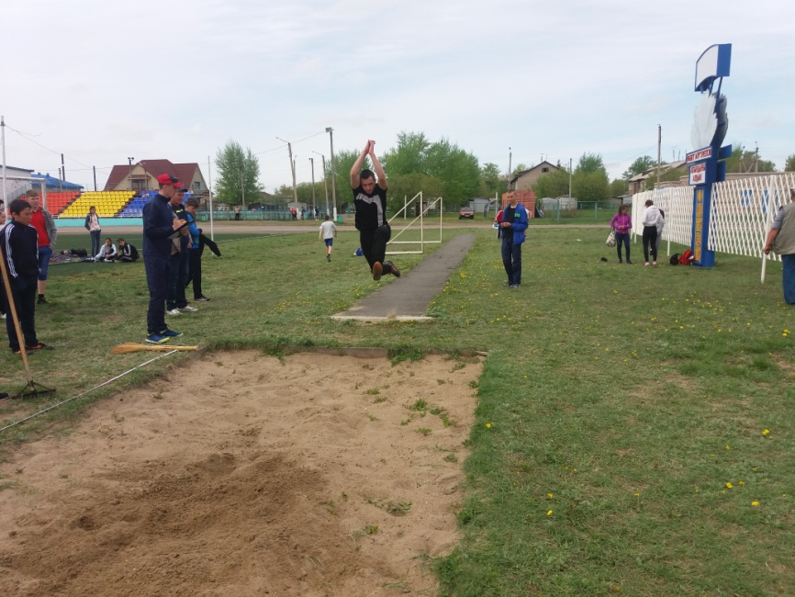
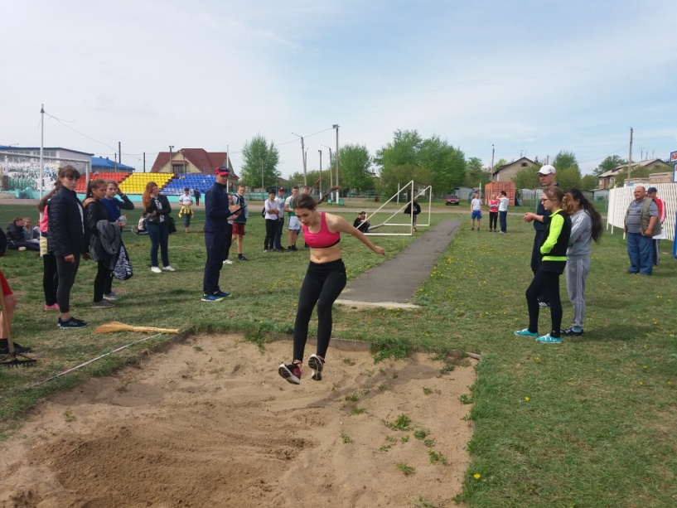
Середина урока
Используем критериальное оценивание через упражнение техники прыжка в длину с разбега
Разбег
Отталкивание
1-правильно
0 – не правильно
1-правильно
0 – не правильно
Критерии
Полет
1-правильно
0 – не правильно
Приземление
1-правильно
0 – не правильно

Slide 7
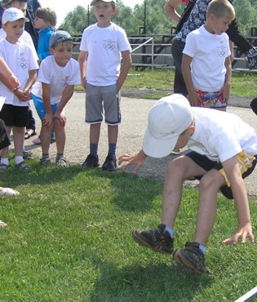
Активное обучение
Деление на группы (дифференциация)
Игра "Прыгай дальше"
Самостоятельное отрабатывание прыжков по группам.
1гр -8 прыжков слабо выполняющие
2гр – 6 прыжков средне выполняющие
3гр – 4 прыжка хорошо выполняющие
Цель: развитие силы, ловкости, прыгучести.

Slide 8

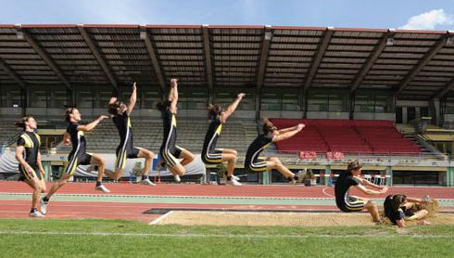
Конец урока
Подведение итогов урока
Приём «Расспрашивание и выяснение»
Рефлексия
приём «заверши фразу»
Обратная связь
Я знал……..
Было интересно……
Было трудно ……
Я узнал ……
Теперь я могу….
Я научился………

Slide 9
Дифференциация
Оценивание
Здоровье и соблюдение техники безопасности
Активные методы обучения
- обратная связь
- групповая работа
- индивидуальная работа
- игровая форма обучения
Использование ИКТ
Для мотивации учащихся использую загадки и стихотворения
Прием «Вопрос ответ»
Прием «Заверши фразу»
Прием «Расспрашивание и выяснение»
Для создания коллаборативной среды я использовала на уроках фрагменты видеороликов , игры «Волк во рву»,
« Прыгай дальше», который помог поднять настроение и стимулировал ребят к достижению последующих результатов.
Здоровьесберегающие технологии.
Пункты, применяемые из правил техники безопасности на данном уроке.
Межпредметные связи с ОБЖ, естествознание и ИКТ
.
В ходе урока использую дифференцирован-ный подход .
При работе в группах делю учащихся по уровню физической подготовки.

Slide 10
Спасибо за внимание

